Slide 1

Bài 2 Mảng và chuỗi

Slide 2
MỤC TIÊU
Giới thiệu về mảng
Mảng đơn chiều và mảng đa chiều
Chuỗi - String
StringBuilder và StringBuffer

Slide 3
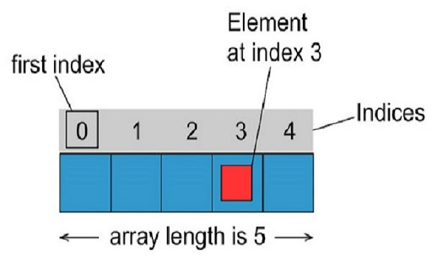
Giới thiệu về mảng
Mảng – Array: là tập hợp các phần tử có cùng kiểu dữ liệu, có địa chỉ liền kề nhau trên bộ nhớ. Mảng có số phần tử cố định và không thể thay đổi kích thước của nó
Các loại mảng:
Mảng đơn chiều
Mảng đa chiều
Ưu điểm:
Tối ưu hóa code: thu nhận và sắp xếp dữ liệu một cách dễ dàng
Truy cập ngẫu nhiên: có thể thao tác bất cứ dữ liệu của phần tử thông qua chỉ mục của nó
Nhược điểm:
Không thể thay đổi kích thước: Chỉ có thể lưu trữ kích cỡ cố định số phần tử trong mảng

Slide 4
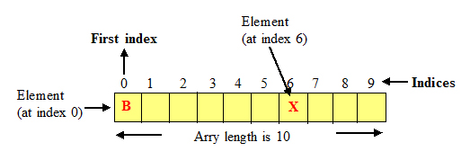
Mảng đơn chiều
Khai báo mảng
DataType[ ] arrayName
Khởi tạo mảng
arrayName = new DataType[size]
Khai báo và khởi tạo mảng
DataType[ ] arrayName = new DataType[size]
Gán giá trị cho phần tử
arrayName[index] = value
Khai báo, khởi tạo và gán giá trị cho các phần tử của mảng
DataType[ ] arrayName = {value1,value2,….,valueN}
Ví dụ:
int[ ] arrAge
arrAge = new int[10]
int[ ] arrAge = new int[10]
arrAge[2] = 18
int[ ] arrAge = {18,20,19,22,25}

Slide 5
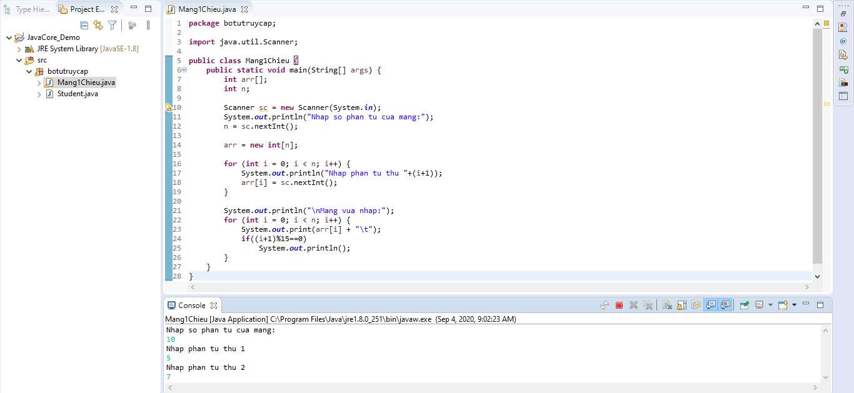
Ví dụ minh họa – Mảng 1 chiều
Khai báo, nhập và hiển thị mảng có n phần tử các số nguyên

Slide 6
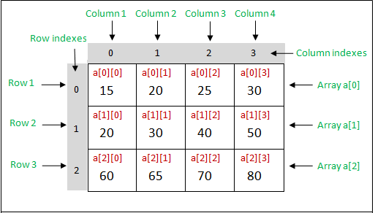
Mảng đa chiều – Mảng 2 chiều
Khai báo mảng
DataType[ ][ ] arrayName
Khởi tạo mảng
arrayName = new DataType[row][col]
Khai báo và khởi tạo mảng
DataType[ ][ ] arrayName = new DataType[row][col]
Gán giá trị cho phần tử mảng
arrayName[rowIndex][colIndex] = value
Khai báo, khởi tạo và gán giá trị cho các phần tử của mảng
DataType[ ][ ] arrayName = new DataType[ ][ ] {{value1,value2,…valueN},…,{value1,value2,…,valueN}}
Ví dụ:
int[ ][ ] arrAge
arrAge = new int[3][2]
int[ ][ ] arrAge = new int[3][2]
arrAge[1][0] = 8
int[ ][ ] arrAge = new int[ ][ ] {{5,7},{4,9},{8,3}}

Slide 7
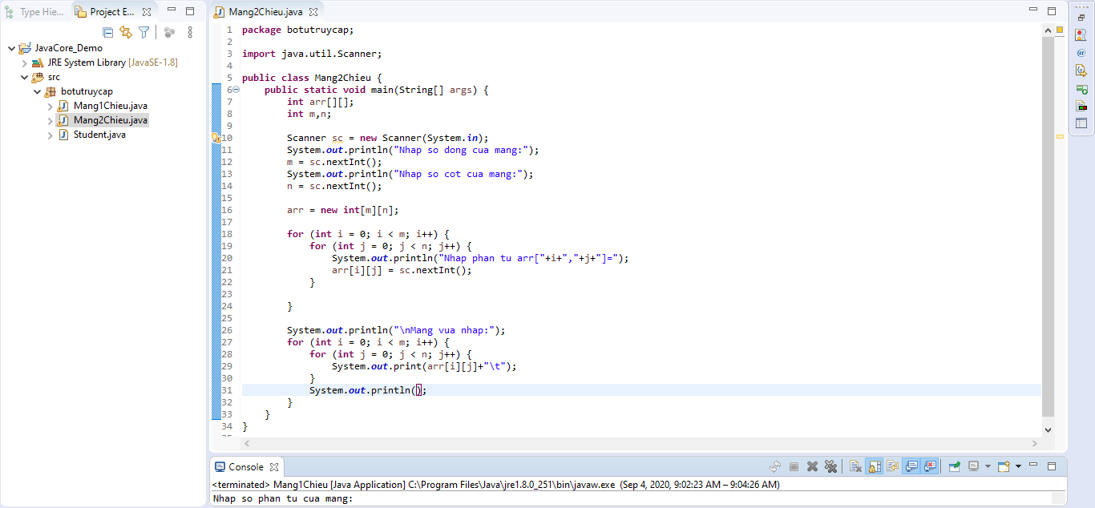
Ví dụ minh họa – Mảng 2 chiều
Nhập và hiển thị mảng 2 chiều có m dòng, n cột các phần tử là số nguyên

Slide 8
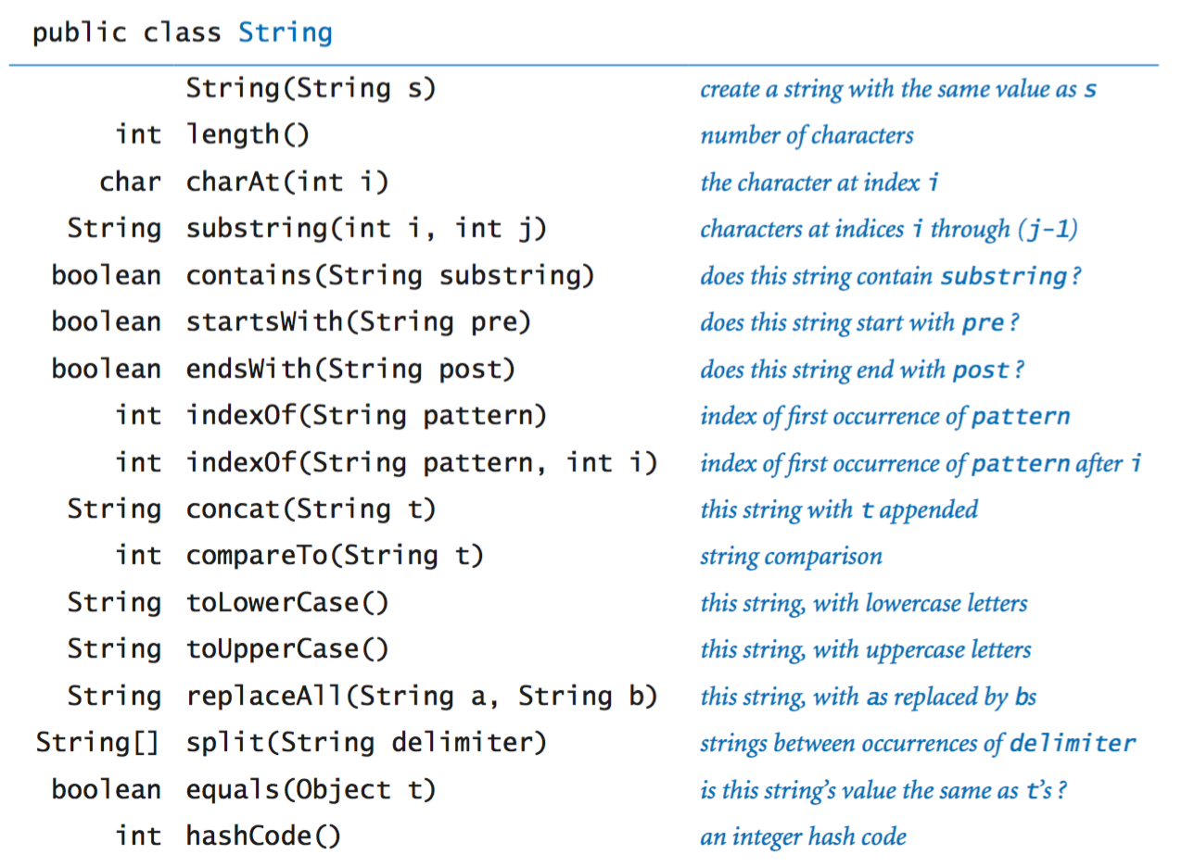
Chuỗi - String
String là đối tượng biểu diễn mảng các ký tự liên tục
Khởi tạo đối tượng String
Sử dụng String Literal
String strName = “value”
Sử dụng từ khóa new
String strName = new String(“value”)
Lưu ý: Nên sử dụng String Literal để khởi tạo chuỗi vì nó hiệu quả hơn trong việc sử dụng bộ nhớ.

Slide 9
StringBuilder, StringBuffer và StringTokenizer
StringBuilder và StringBuffer khá giống nhau, chỉ khác nhau ở: các phương thức của StringBuffer đồng bộ nên thích hợp khi làm việc với ứng dụng đa luồng
StringBuffer – đồng bộ, StringBuilder – bất đồng bộ
StringBuilder
StringBuilder strName = new StringBuilder(“Value”)
StringBuffer
StringBuffer strName = new StringBuffer(“Value”)
Các phương thức
append(value) | Nối chuỗi
insert(int index,String str) | Chèn chuỗi str vào vị trí index
delete(int start, int end) | Xóa từ ký tự có vị trí start đến ký tự có vị trí end
deleteCharAt(int index) | Xóa ký tự có vị trí index
reverse() | Đảo ngược chuỗi
replace(int start, int end, String str) | Thay chuỗi str vào từ vị trí start đến vị trí end
subsequence(int start, int end) | Lấy chuỗi từ vị trí start đến vị trí end

Slide 10
StringBuilder, StringBuffer và StringTokenizer
StringTokenizer: Được sử dụng để tách chuỗi trong Java.
StringTokenizer stk = new StringTokenizer(“Value”, “Delemiter”);
Value: Biến kiểu chuỗi hoặc giá trị hằng số chuỗi cần tách.
Delemiter: Dấu phân tách. Mặc định là tách theo dấu cách
Các phương thức
countTokens() | Tổng số token tương ứng số phần tử tách được
hasMoreElements() | Còn phần tử để trả ra nữa hay không
nextElement() | Trả ra phần tử tiếp theo trong dãy phần tử tách được
nextToken() | Trả ra token tiếp theo cũng tương ứng với phần tử trả về tiếp theo
nextToken(String delim) | Trả ra token tiếp theo theo ký tự phân tách delim

Slide 11
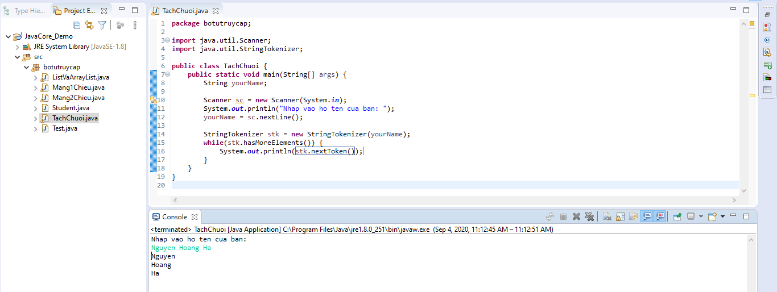
Ví dụ minh họa – Tách chuỗi bằng Stringtokenizer
Bài toán: Nhập vào họ tên và tách ra các từ trong chuỗi được nhập vào

Slide 12

HỎI ĐÁP

